Slide 1
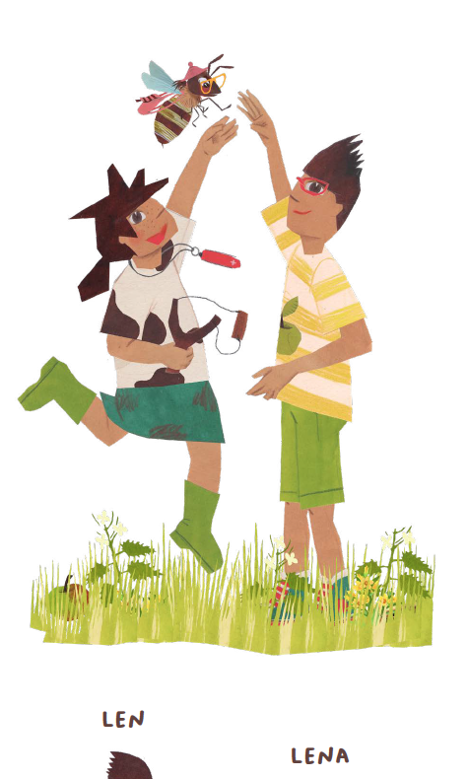

Slide 2
Inleiding in het landschap Mark en Weerijsbeek
Len en Lena wandelen door het landschap Mark en Weerijsbeek. Wat kan je hier ver kijken, zegt Len. Hier kan ik veel verder kijken dan daarnet aan de school. Doe maar even mee! (De leerlingen kijken om zich heen.)
Wat hebben jullie allemaal gezien?
Hoe is dit er gekomen?
Hoe ver kan je nu kijken?
Is dit verder dan daarnet?
Dit is nu echt een landschap, zegt Len. (Leerkracht vraagt: Welk woord herken je in het woord landschap? Het woord ‘land’. Land is datgene waar we op staan. Wij gaan vandaag kijken hoe dat stukje land er hier uitziet. We kijken dus naar het landschap. We gaan eens kijken wat Len ons nog meer kan vertellen over het landschap.)
Je kan er ver kijken en beschrijven wat je ziet, zegt Len. “Kijk in de verte en vertel wat je ziet”. Ik zie nu bijvoorbeeld een weiland, een akker, een rivier, bomen…
Daarnaast zijn er ook elementen die door de natuur en door de mens zijn gemaakt. Zo is een wandelpad door de mens gemaakt en is een bloem er door de natuur gekomen.

Slide 3
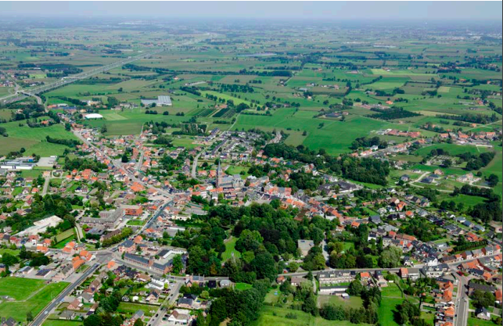
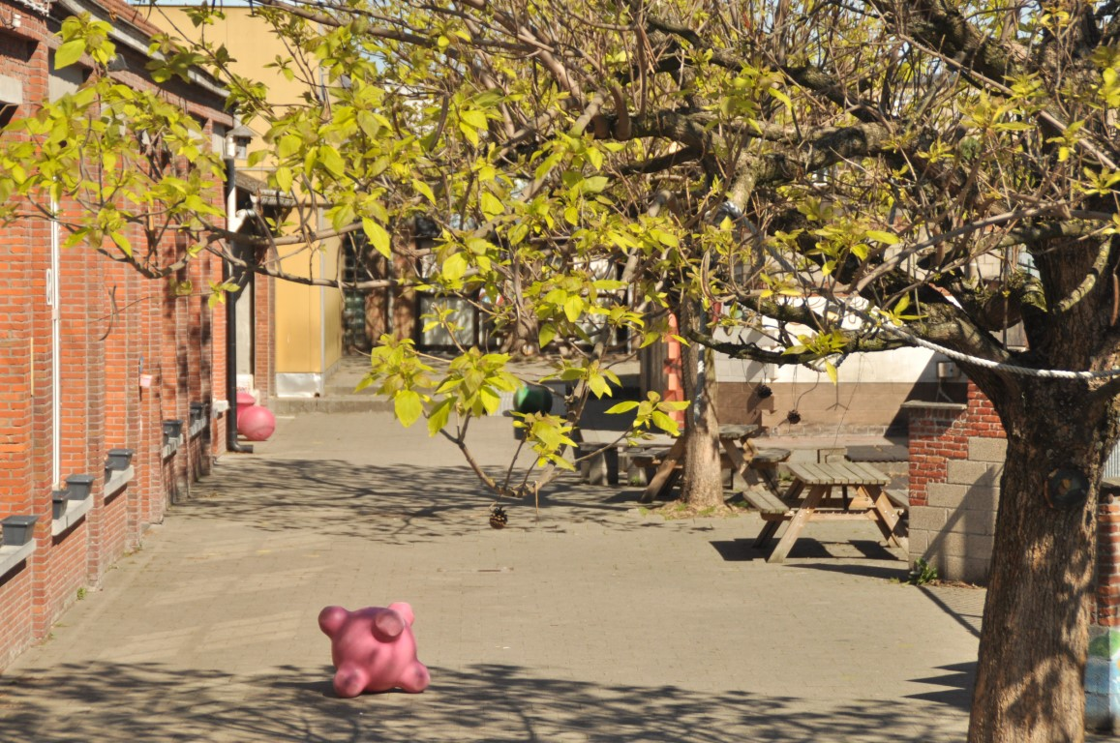
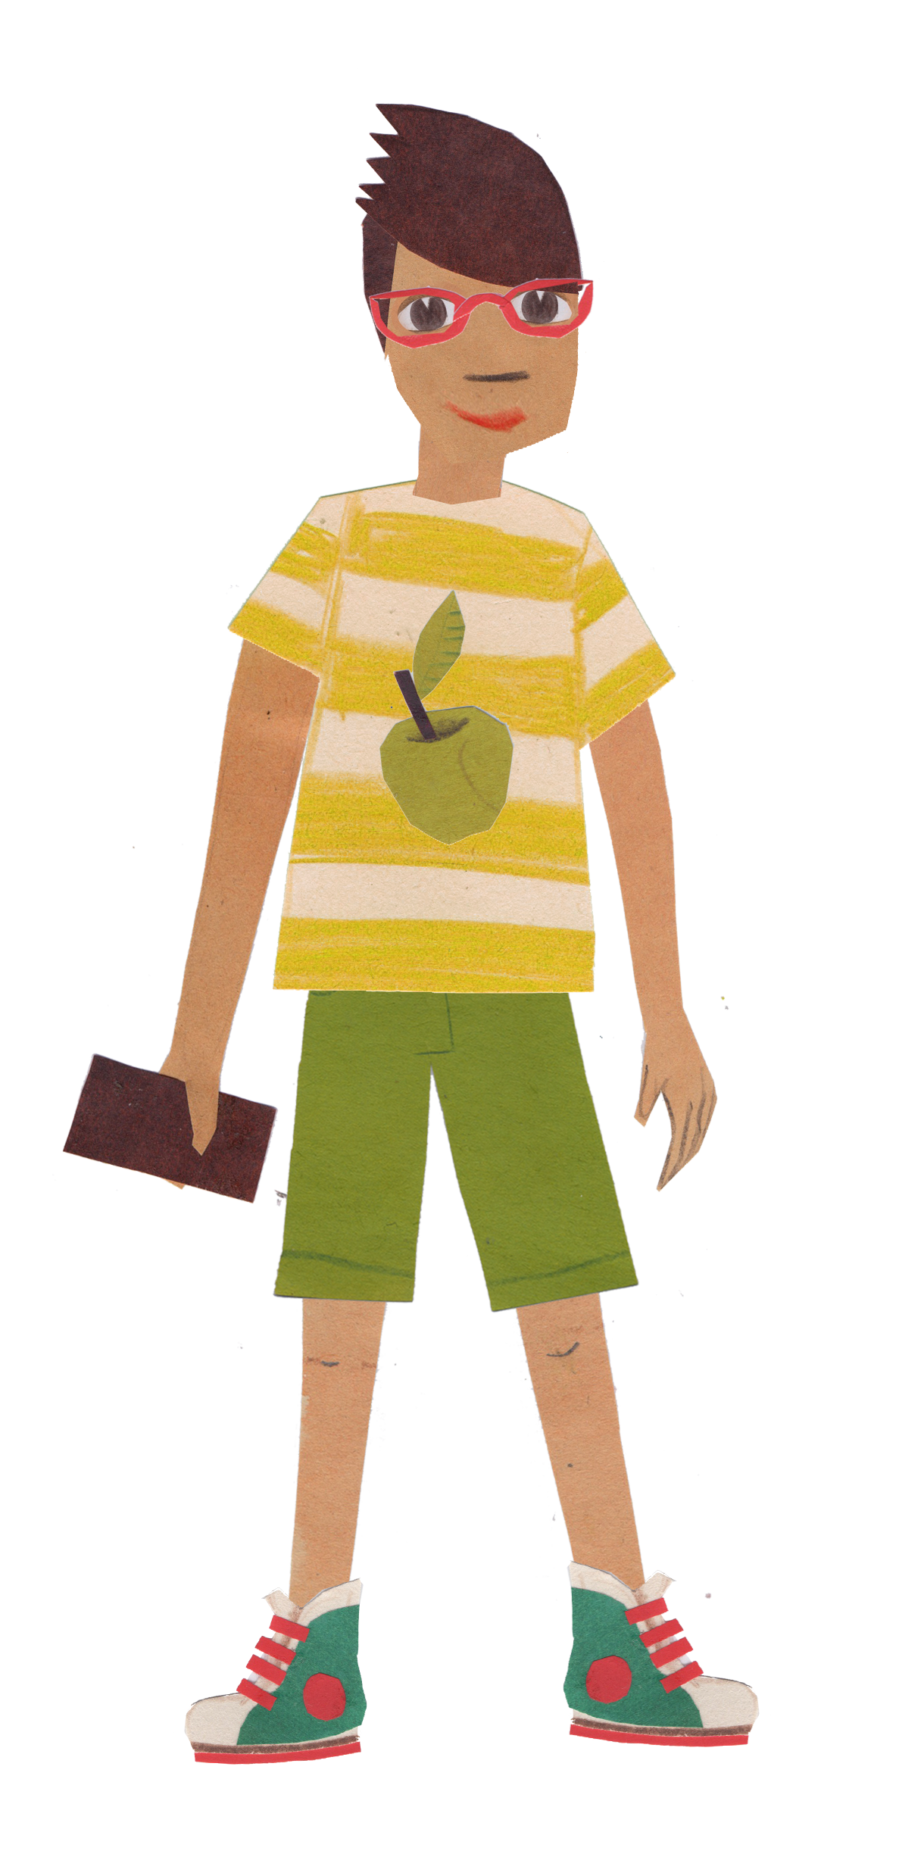
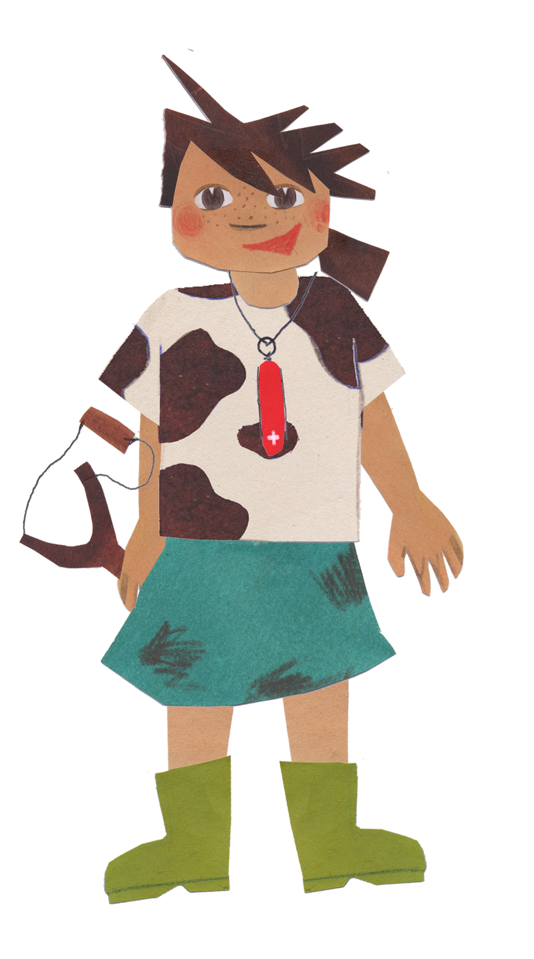

Slide 4
Oke, een klein quizje Lena. Is deze tuin een landschap? (Leerkracht vraagt dit ook aan de leerlingen: Wat denken jullie?) Inderdaad Lena, dit is geen landschap omdat we hier niet zo heel ver kunnen kijken.

Slide 5
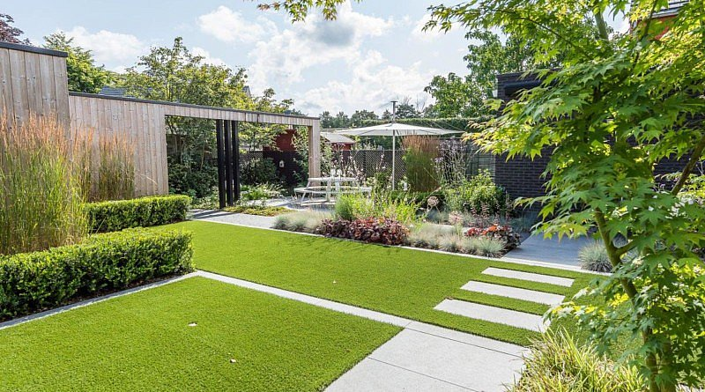

Slide 6
Maar ‘oooh’ kijk daar, zegt Len. Hij ziet een vogel vliegen. Die vogel hebben Len en Lena nog niet vaak gezien. Dag Len en Lena! Ik ben Regina de Reiger. Ik was net bezig aan mijn dagelijkse toertje door het mooiste landschap, het landschap Mark en Weerijsbeek. Ik hou ervan om vanop een laaghangende tak naar de visjes in het water te kijken. Zijn jullie klaar om samen met mij de allermooiste plekken van het landschap van Mark en Weerijsbeek te ontdekken? Om goed naar het landschap te kijken, hebben we vier verschillende brillen nodig. De leerkracht legt ze even uit.

Slide 7
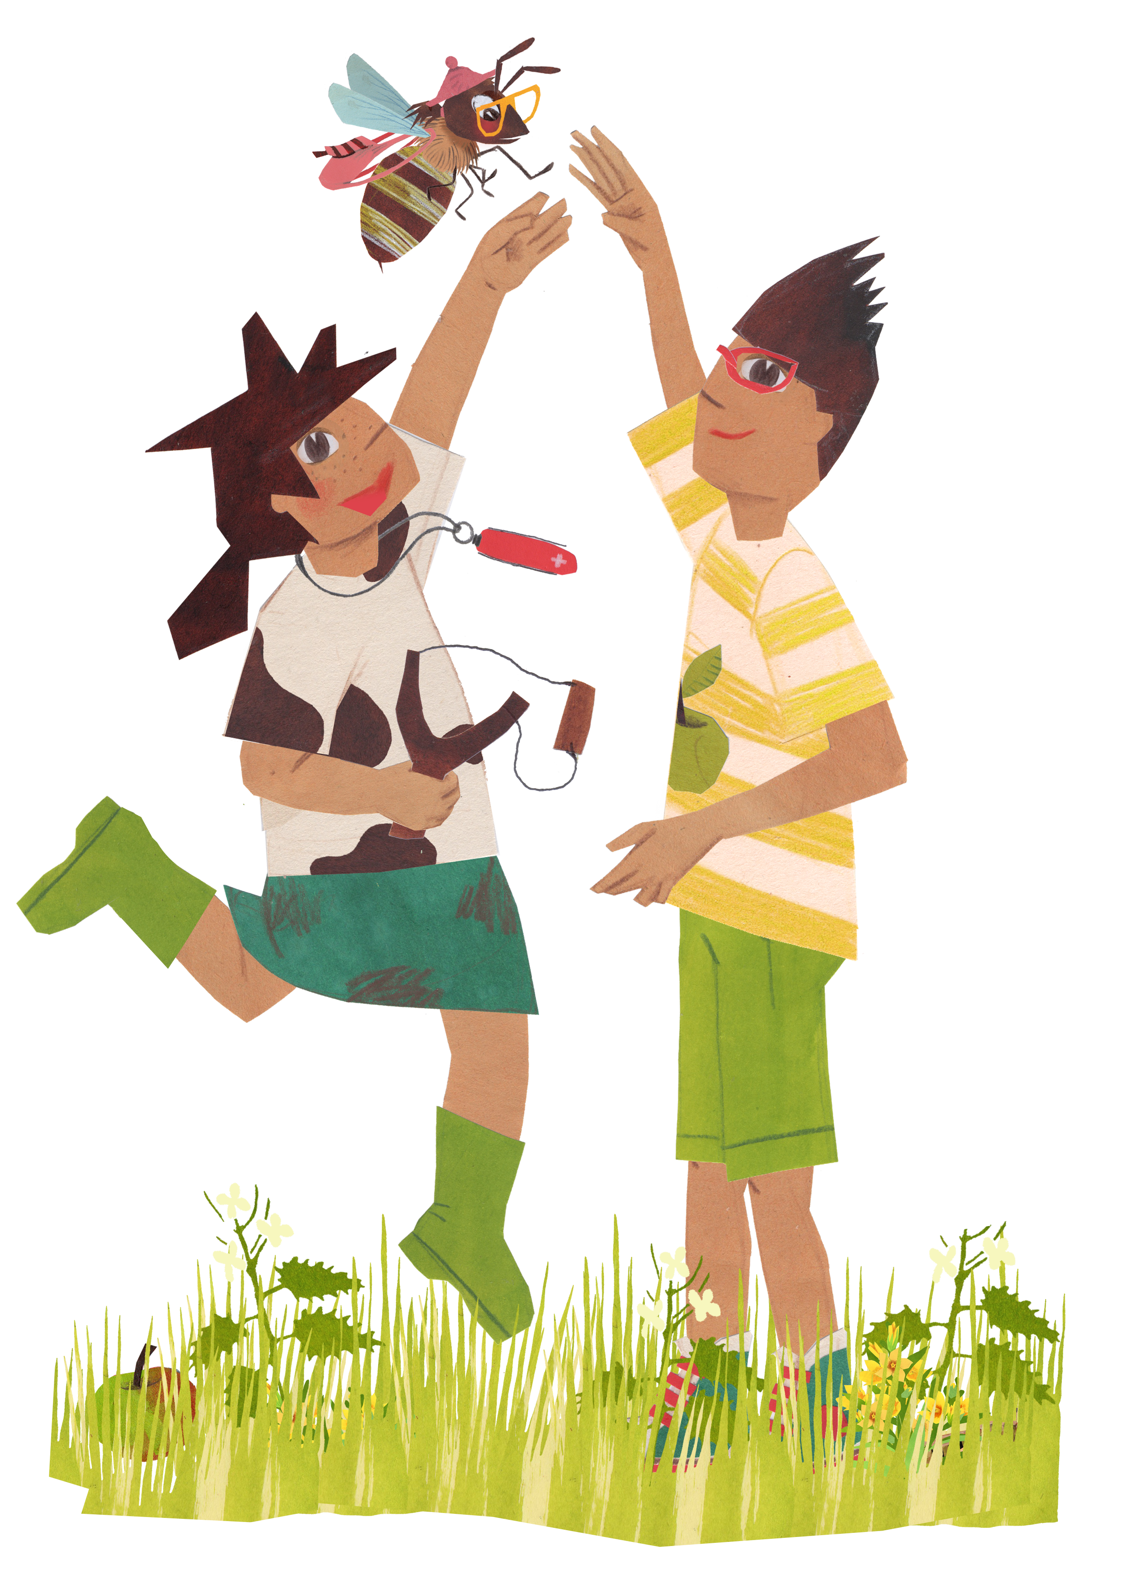
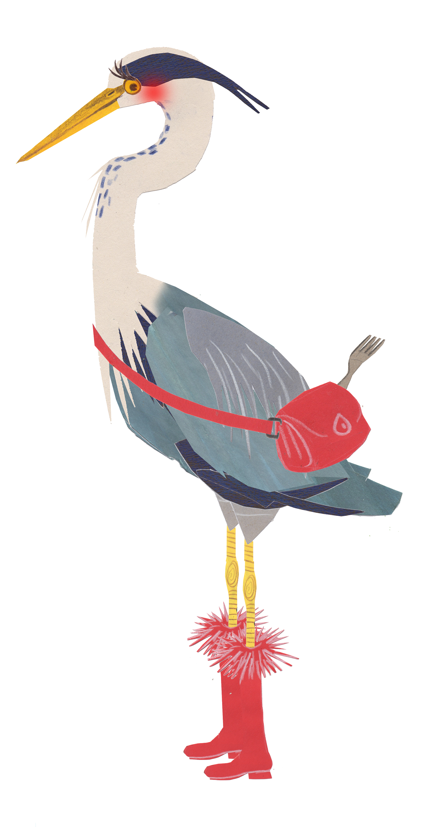

Slide 8
Tijdsbril
Dit is de tijdsbril. Hiermee kunnen we zien dat het landschap hard veranderd is doorheen de tijd. Toen jullie grootouders klein waren, zag het er hier helemaal anders uit. Denk maar aan oude gebouwen, planten of bomen die hier al een lange tijd staan… Dit kunnen we allemaal ontdekken met onze tijdsbril bril (lkr. geeft een voorbeeld uit het landschap.)
Patronenbril
Dit is de patronenbril. Met deze bril gaan we kijken naar patronen in het landschap. Denk maar aan bomen die door elkaar staan of op één lange rij.
Ken jij nog voorbeelden van patronen?
Levende bril
Dit is de levende bril. Hiermee gaan we kijken welke planten en dieren er in dit landschap leven. Met deze bril kan je op de grond, onder de grond, in de lucht en in het water naar dieren, bloemen en bomen kijken.
Seizoensbril
Dit is de seizoensbril. Er zijn vier seizoenen. Kan jij ze opnoemen? Het landschap verandert dan ook elk seizoen en dit gaan we met deze bril bekijken. Je ziet dit aan de kleuren en vormen in het landschap.

Slide 9
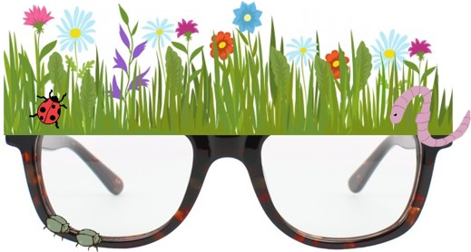
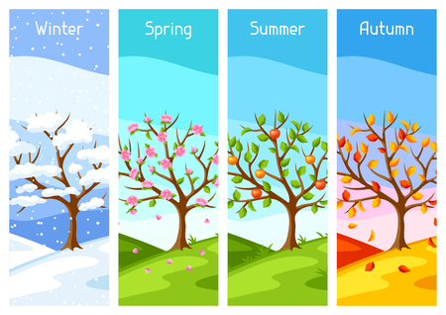
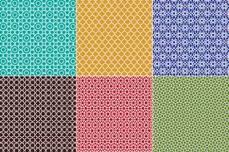
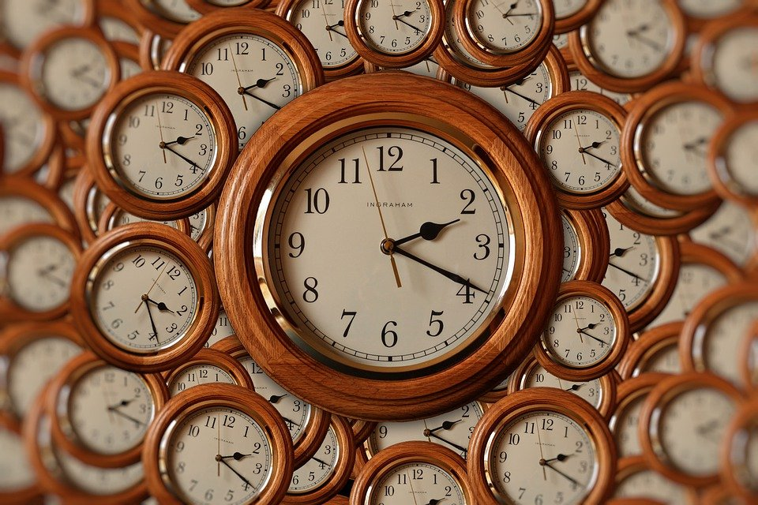

Slide 10
Opdracht 1: bomen
Regina de reiger vliegt een eindje achter Len en Lena. Plots ziet ze een ander vogeltje naast hem vliegen. Dag Tap! zegt Regina de reiger. Tap is een roodborsttapuit. Hij leeft graag in struiken, hagen en bomen. Kijk hier zegt Len, dit is een boom waar Tap goed in geleefd zou kunnen hebben. Wat jammer dat hij is omgevallen/ omgekapt. Wat ziet deze boom er gek uit, zegt Lena. Het staat vol met lijnen. Dat heb je goed gezien, zegt Regina de reiger. Deze lijnen noemen we ook wel jaarringen.
Neem jullie patronenbril en kijk maar. (De leerlingen zetten hun patronenbril op.) Deze jaarringen laten zien hoe oud een boom is. Oh ik weet een leuke opdracht, zegt Tap. We gaan zelf eens kijken hoe oud de bomen hier zijn. Dat kunnen we doen door de jaarringen te tellen. Elk jaar komt er een donkere en een lichtere ring bij. Door enkel de lichte of de donkere ringen te tellen, kunnen we weten hoe oud de bomen hier zijn. Proberen maar!
Vervolgens neemt Regina de reiger Len en Lena mee naar een rustig plekje. In dit plekje staan zowel loof- als naaldbomen, zegt Regina de reiger. Kijk maar, neem hiervoor jullie levende bril. (De leerlingen zetten hun levende bril op.) Kennen jullie het verschil tussen deze twee? Ze schudden beiden nee. (Leerkracht vraagt dit ook aan de leerlingen: Wat denken jullie?)
Loofbomen hebben blaadjes. Deze verliezen ze in de herfst en komen terug in de lente.
Naaldbomen zijn bomen met naalden. Deze bomen zijn het hele jaar groen en verliezen hun naalden niet.
Om jullie wat meer kennis te laten maken met bomen, heb ik een nieuwe opdracht voor jullie, zegt Regina de Reiger. Beeld je in dat je zelf een boom bent. Ik vertel zo meteen een verhaaltje en jullie beelden uit wat je hoort.
“We liggen allemaal op de grond. In de grond zit een klein zaadje. Wij zijn het zaadje en maken ons lichaam zo klein mogelijk. Wanneer het lente wordt, komt er een klein steeltje aan het zaadje en nog wat later een blaadje.
Ons lichaam is nu geen bolletje meer, er komt stilletjes aan leven in. We beginnen met onze handen, dan volgens onze armen. Al kronkelend zoeken we een weg naar het licht. Er komt een blaadje aan het takje, en nog eentje. De blaadjes rollen zich langzaam open. De zon schijnt feller nu en het steeltje wordt groter, en sterker.
Het steeltje verandert stilaan in een kleine fijne stam. Deze stam is buigzaam en waait mee met de wind. We zitten op onze knieën. Onze knieën bewegen niet, maar ons lichaam is soepel. Er komen meer en meer takken aan, die soepel meebewegen met de wind. De zon schijnt. De boom wordt groter.
Beetje bij beetje groeit hij, tot wanneer wij op onze voeten staan. Onze voeten zitten vast als wortels aan de grond, maar ons lichaam is nog steeds buigzaam voor de wind. Elke zomer staat hij vrolijk in blad. De takken recht naar boven gericht, om zoveel mogelijk zon te vangen. Elke winter wordt hij doods. Alle blaadjes zijn er af. Het sneeuwt en de takken worden bijna te zwaar om te dragen. Maar het wordt terug lente en zomer en… elk jaar worden we een beetje steviger, elk jaar wordt onze stam dikker en onze kruin groter.
De wind waait hart, maar onze stam beweegt steeds minder mee. De blaadjes en de takken daarentegen, die zijn nog steeds zeer soepel. Het begint te regenen. Er is een onweer op komst. De wind waait harder en harder. Zelfs de stam beweegt terug wat mee met de wind.
De takken waaien hard heen en weer. De wind zoeft en suist in het bos. Ze komt van alle kanten. En nog harder en nog harder… Opeens begint het ook te hagelen. De takken worden zwaarder en buigen mee naar beneden. Een wortel van de boom komt los. De boom blijft onevenwichtig staan.
Het blijft waaien, hij wankelt en wankelt. Ook de andere wortels worden uit de grond getrokken. De boom waait om. En daar liggen we terug, net zoals we zijn begonnen. Als voedsel voor de bodem, zodat er snel terug een ander boompje kan groeien.”

Slide 11
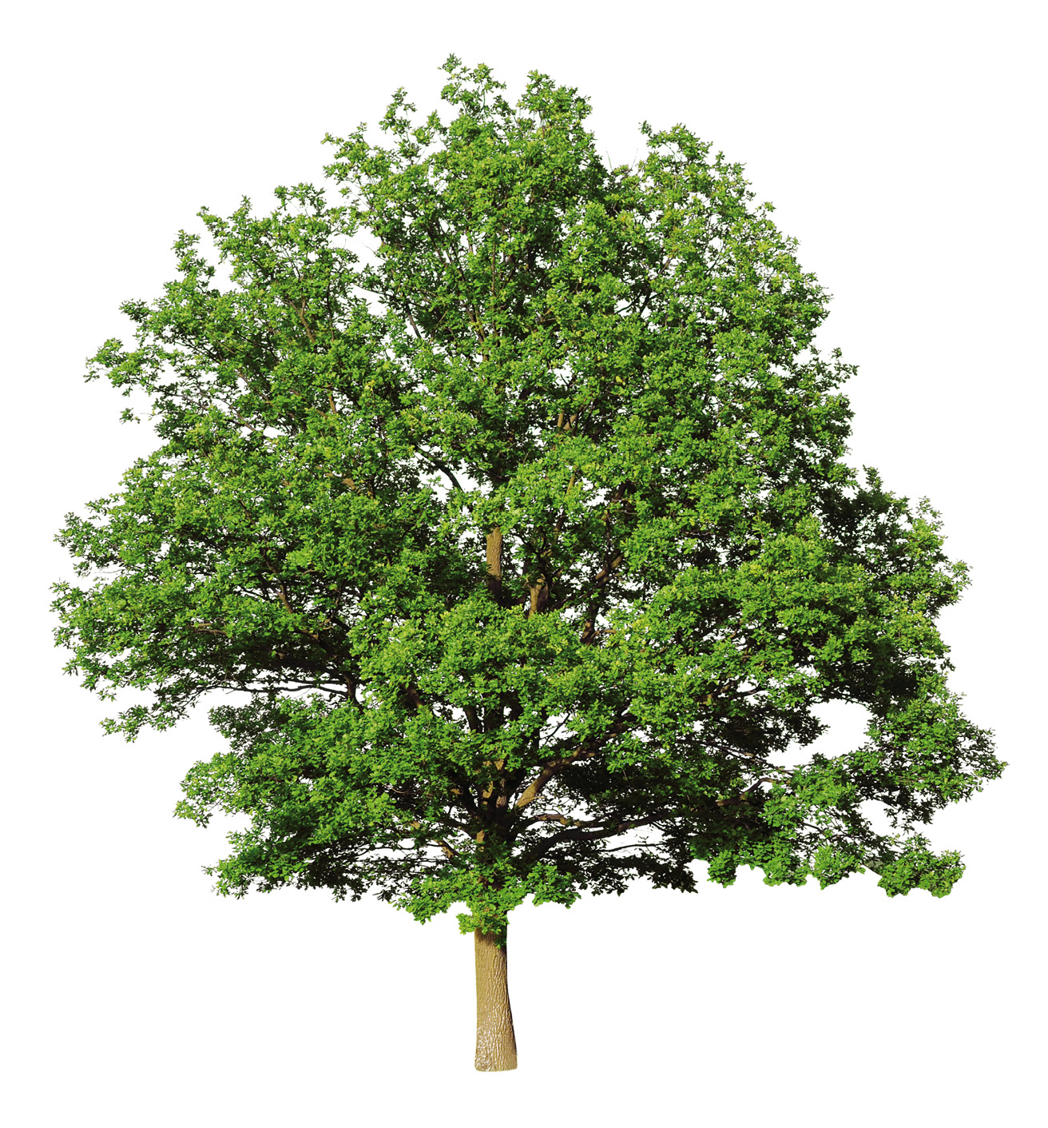
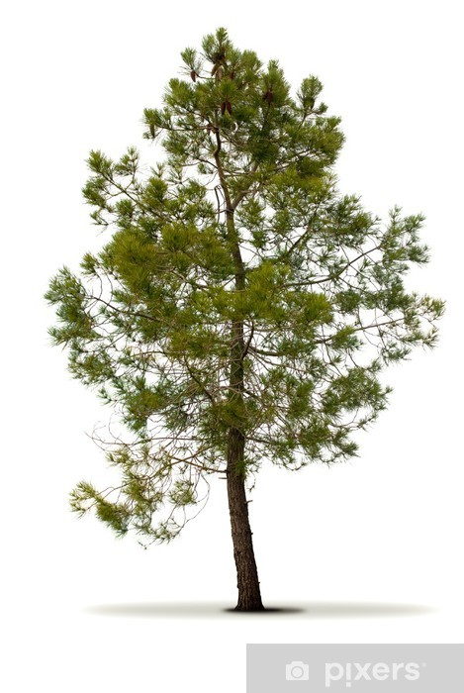
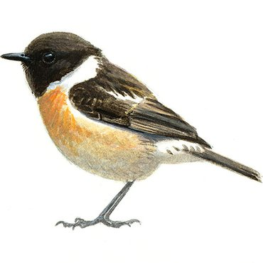
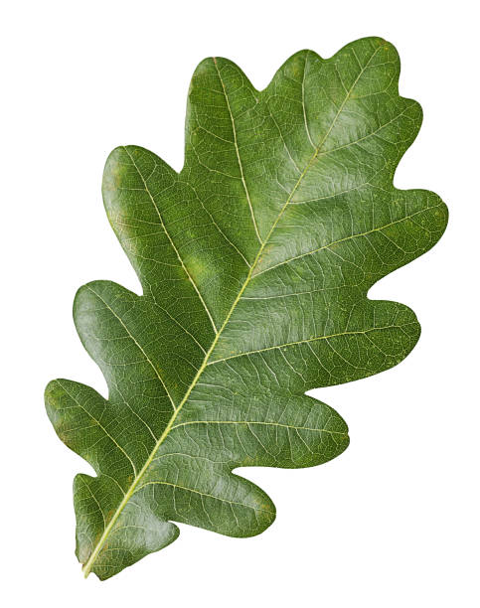
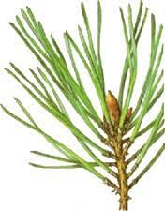
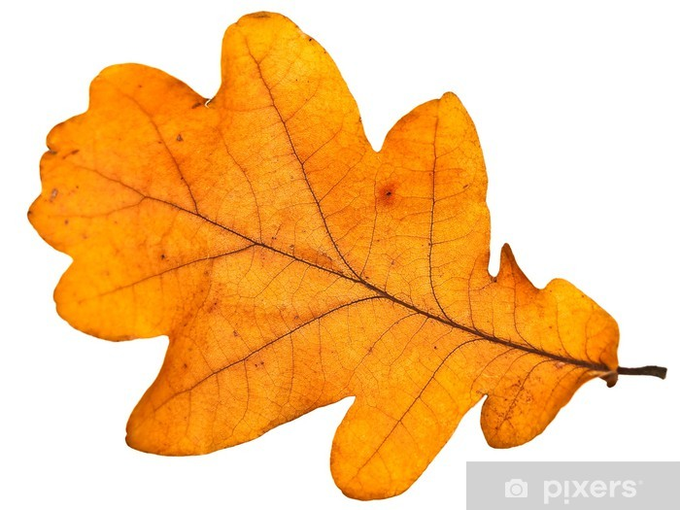
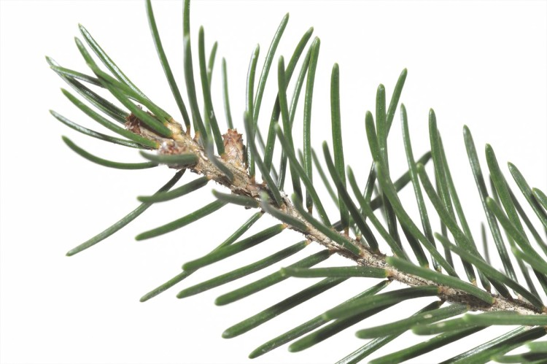

Slide 12
Opdracht 2: wateronderzoek
Regina de reiger vertelt aan Len en Lena dat ze nu de Kleine Aa kunnen zien. Hier zit ik graag om visjes te vangen. Hier leven heel wat planten en dier. Zet je levende bril maar even op.
Zie je iets wat leeft?
Welke dieren zie je?
Welke planten zie je?
Len en Lena hebben zin om het water te onderzoeken. Ik weet hiervoor wel enkele leuke opdrachten, zegt Regina de reiger.
Bij deze opdracht moeten jullie de diepte van het water onderzoeken. Hiervoor krijg je een touw met een gewichtje aan. Je laat het gewichtje tot op de bodem vallen en haalt het er terug uit. Nu kan je met een meetlint meten hoe diep het water van de Aa is, dus tot waar het touwtje nat is.
Jullie gaan onderzoeken hoe helder het water hier is. De leerkracht heeft een ‘Secchi-schijf’. Hiermee kan je gemakkelijk onderzoeken hoe helder het water is. Jullie gaan de schijf in het water laten zakken. Je moet goed kijken tot waar je de schijf kan zien. Wanneer je ze niet meer ziet, zeggen jullie ‘stop’. De leerkracht haalt de schijf dan weer uit het water. Jullie kunnen daarna meten tot waar het water helder was. Onderzoeken maar!

Slide 14
Opdracht 3: voelen aan de natuur
Len en Lena wandelen hand in hand door het landschap. Regina de reiger vliegt met hen mee. Plots vliegt Regina de Reiger tegen een vlinder. Het is een icarusblauwtje, zegt Len tegen Lena.
Icarusblauwtjes leven in vochtige tot droge bloemrijke weilanden. De vrouwtjes leggen hun eitjes op planten zoals de rolklaver, de witte klaver… (leerkracht toont een foto). Len en Lena zijn benieuwd welke andere planten en dieren ze nog gaan tegenkomen. Ze zetten hiervoor hun levende bril op.
Je krijgt zo dadelijk van de leerkracht een voelzakje, zegt Regina de reiger. Steek iets in het voelzakje dat je op de grond hebt gevonden. Laat de andere leerlingen in de klas voelen en beschrijven wat er in je voelzakje zit. Voel ook eens in de voelzakjes van de andere leerlingen.
Tip: Laat de leerlingen in een grote kring staan en laat ze om de beurt rondgaan met hun voelzakje.

Slide 15
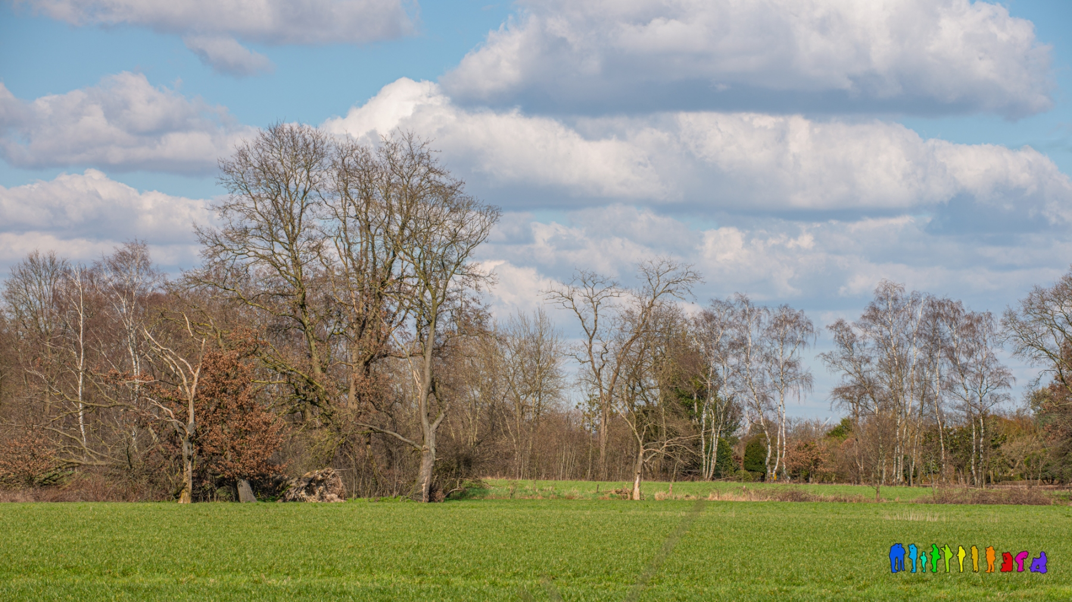
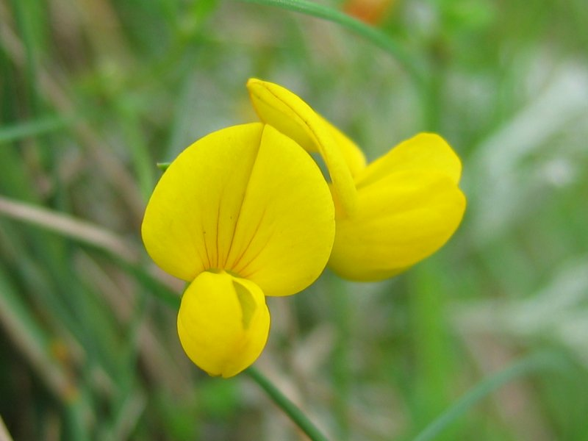
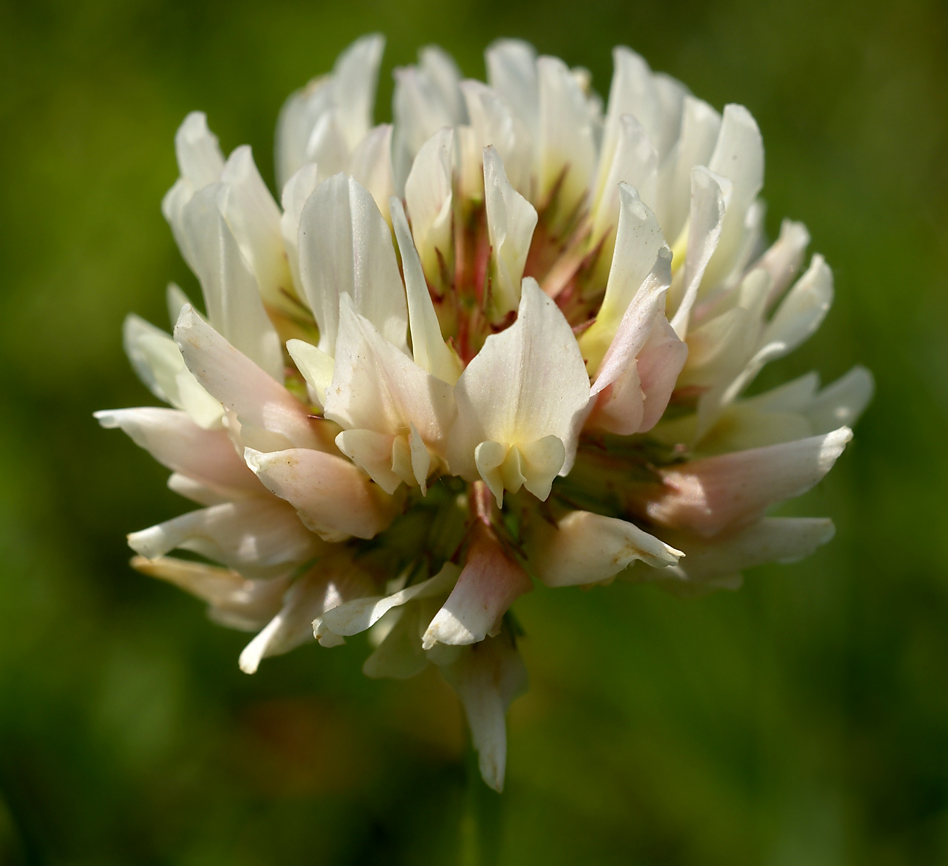
rolklaver
witte klaver

Slide 16
Opdracht 4: Militair Schietveld
Len, Lena en Regina de reiger komen aan bij een verboden gebied. Len ziet een bord staan en weet dat hij hier niet mag komen. Lena loopt onbewust verder. Plots roept Len: Nee Lena, stop! Len legt aan Lena uit dat dit een verboden terrein is.
Samen vragen ze aan Regina de reiger waarom ze hier niet mogen komen. Dit gebied is van het leger. Hier doen ze schietoefeningen, zegt Regina de reiger.
Len en Lena willen graag meer te weten komen over dit gebied. Ze lezen samen het infobord en nemen hiervoor hun historische bril. (De leerlingen zetten hun historische bril op.)
Regina de reiger stelt voor om het spelletje ‘pang pang’ te spelen. Ga hiervoor in een grote cirkel staan. De spelleider gaat in het midden staan en draait met zijn ogen dicht rond. Wanneer hij stopt, doet hij zijn ogen open, wijst iemand aan en roep “pang!” met de naam van de persoon erachter. Deze persoon gaat zo snel mogelijk gehurkt zitten. Zijn twee buren draaien een rondje van 360°C. Diegene die als eerste terug rond is, schiet op de andere en roept “pang”. De andere leerling is dan dood en gaat plat op zijn/haar buik liggen, terwijl de gehurkte terug rechtstaat.
Dit blijven we spelen tot er maar twee mensen over blijven. De laatste twee gaan op elkaar schieten op de “westerse manier”. Met de ruggen tegen elkaar, tien passen zetten (iedereen telt luidop mee) en dan omdraaien en schieten. Terwijl je schiet vorm je met je handen een geweer.

Slide 17
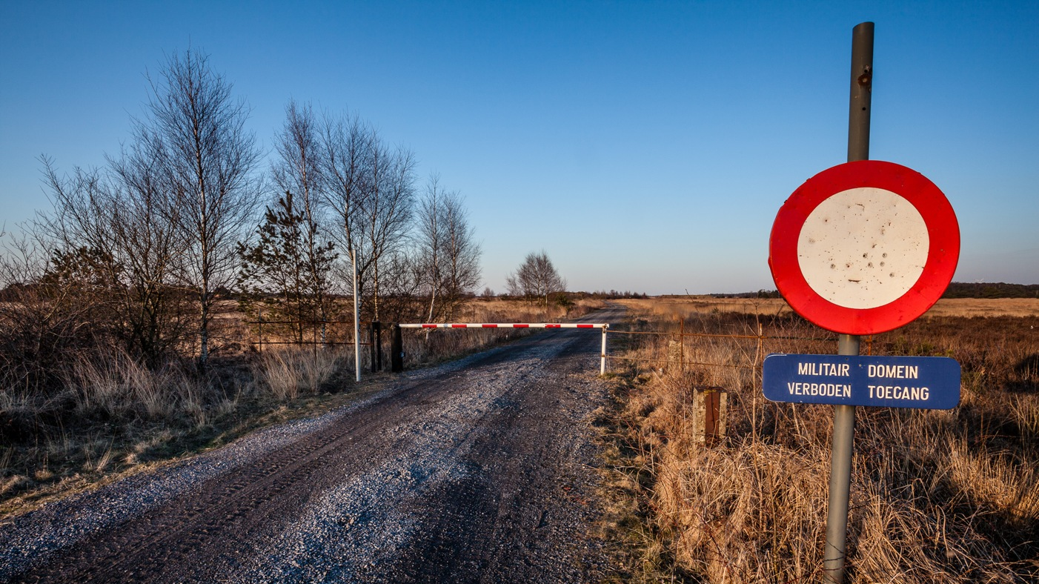

Slide 18
Opdracht 5: rug aan rug
“Kijk!”, zegt Regina de reiger. Als ik mijn verschillende brillen opzet, zie ik een heel ander landschap. We gaan samen op ontdekking. Regina de reiger legt de opdracht uit.
Je gaat zo meteen per twee staan, met je ruggen tegen elkaar. (info voor lkr. Zorg ervoor dat één leerling gericht is naar het weiland en één leerling naar het bos.) Teken het landschap na wat je voor jou ziet. Vervolgens toon je de tekening aan elkaar en vertel je wat de verschillen zijn.
Wat zijn de verschillen tussen jullie tekeningen?
Wat zie je vanuit de levende bril?
Wat zie je vanuit de seizoensbril?
Wat zie je vanuit de tijdsbril?
Wat zie je vanuit de patronenbril?
(Tip voor de lkr: Je kan dit ook klassikaal bespreken.)

Slide 19
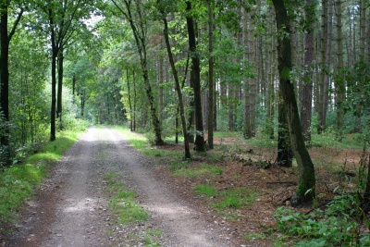

Slide 20
Eindopdracht
Regina de reiger, Len en Lena zijn aan het einde van de wandeltocht. Wat hebben we veel bijgeleerd van Regina de reiger, zegt Lena. Ik ben eens benieuwd of jullie ook veel hebben bijgeleerd, zegt Len.
Probeer het landschap met natuurlijke voorwerpen (bv. takjes, blaadjes, stenen…) na te bouwen. Denk hiervoor terug aan alle plaatsen waar we zijn gestopt en aan de verschillende brillen die we doorheen de wandeling hebben gebruikt. Let op! Verdeel je wel even in groepjes. De leerkracht gaat je helpen.
Nu ben ik wel een benieuwd wat jullie allemaal hebben gemaakt, zegt Len.
Wat heb je allemaal nagemaakt?

Slide 22
Afsluiter
Wat was dat een fijne wandeling, zegt Regina de reiger. Ik heb er een beetje honger van gekregen. Tijd om terug naar de kleine Aa te gaan. Dan kan ik een lekker visje zoeken om op te eten. Tot de volgende keer!

Slide 23
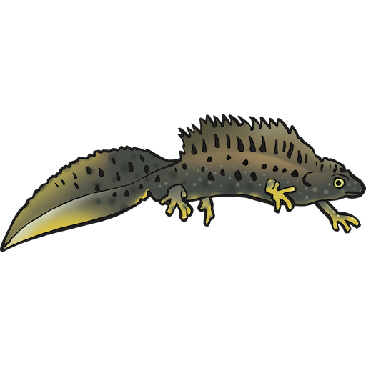

Slide 24
Inleiding aan de school
Dit zijn Len en Lena. Zij gaan vandaag wandelen in dit landschap, het landschap Mark en Weerijsbeek. Gaan jullie met hen mee? Ze weten alles over het landschap en hebben heel wat leuke opdrachten voor jullie in petto! Luister en ontdek.
Len en Lena staan aan de school. Kijk eens om je heen, zegt Len tegen Lena. Ik kan hier eigenlijk niet zo ver kijken. Overal staan er huizen, bomen, struiken... waardoor ik niet kan zien hoe ons landschap er hier echt uitziet. Kijk maar even mee (de leerlingen kijken om zich heen.)
Wat hebben jullie allemaal gezien?
Hoe ver kan je kijken?
Kom Lena, zegt Len. We trekken het landschap Mark en Weerijsbeek in!

